Slide 1

FILM SHOOTER
장르 취향 기반 영화 서비스
SSAFY 1학기 최종 프로젝트
이성재 & 채예은

Slide 2
개요

Slide 3
Intro
팀원 소개
채예은
이성재
팀장
Back-end 중점
- 팀원
- Front-end 중점
프로젝트 주제
취향 기반 영화 추천 & 커뮤니티 서비스
Notes:
기획, 데이터 모델링 -> 함께
효율적으로 개발하기 위해 백엔드 프톤트엔드로 나누어 개발
하지만 서로 계속 소통하며 함께 개발했습니다.

Slide 4


기술 스택
back-end
+
front-end
DRF(Django REST Framework)
Vue.js
영화 데이터
라이브러리
TMDB API 활용
> 총 500개 인기영화 데이터
Bootstrap
Vue-owl-carousel
Dj-rest-auth

Slide 5

Main Concept
서비스 이름
Film Shooter
캐치프레이즈
당신의 영화 취향을 저격한다! 탕탕!
<로고>
특징
V 평점을 기반으로 사용자의 취향에 맞는 영화를 추천
V 취향 기반 프로필 페이지

Slide 6
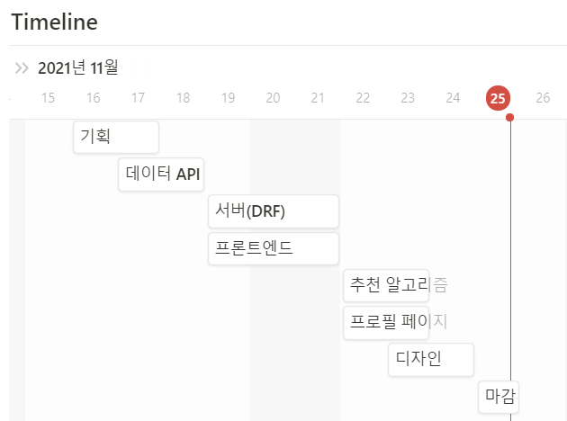
개발 일정
16일, 17일
기획
17일, 18일
데이터 모델링
API 데이터 수집
19일, 20일, 21일
서버 + 클라이언트
22일, 23일
추천 알고리즘
프로필 페이지
23일, 24일 25일
디자인
Notion timeline

Slide 7
구현 기능

Slide 8
Vue Router
Home
- 전체 영화 조회
Detail
- 단일 영화 디테일 페이지
Review
- 리뷰, 댓글 페이지
Profile
- 프로필 페이지
Recommend
- 추천 영화 페이지

Slide 9
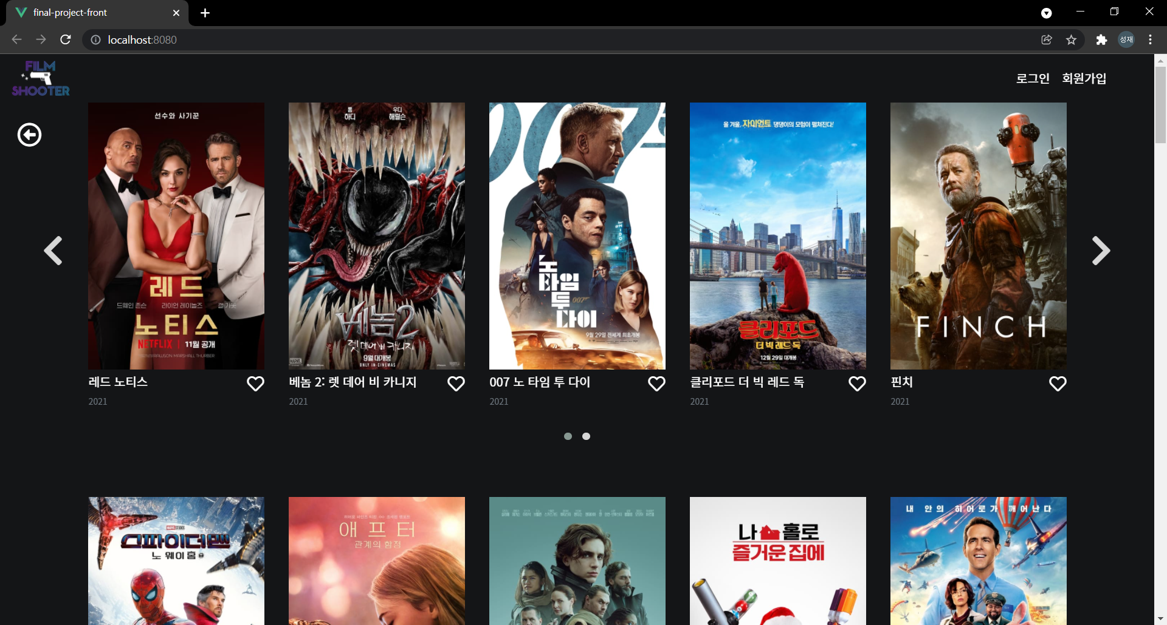
Home page
V 영화 포스터 Carousel 이용
V 포스터 클릭시 디테일 페이지 이동
V 포스터 마우스 호버 시 포스터 확대
V 포스터 아래 좋아요 버튼

Slide 10

Detail page
V backdrop image 배경
V 영화 포스터와 장르, 개봉일, 상영 시간, 줄거리 정보 제공
V 리뷰 작성 버튼과 좋아요 버튼

Slide 11
Review & Comment
리뷰
자신의 리뷰가 최상단에 노출, 좋아요가 많은 순서대로 정렬
리뷰에 좋아요 표시와 해당 리뷰에 대한 댓글 페이지로 이동 가능
모달 폼으로 제공
별 이미지 클릭으로 평점 입력
댓글 페이지
리뷰의 댓글을 클릭하면 리뷰 디테일 페이지로 이동
댓글 상단에 댓글을 달 수 있는 입력폼

Slide 12
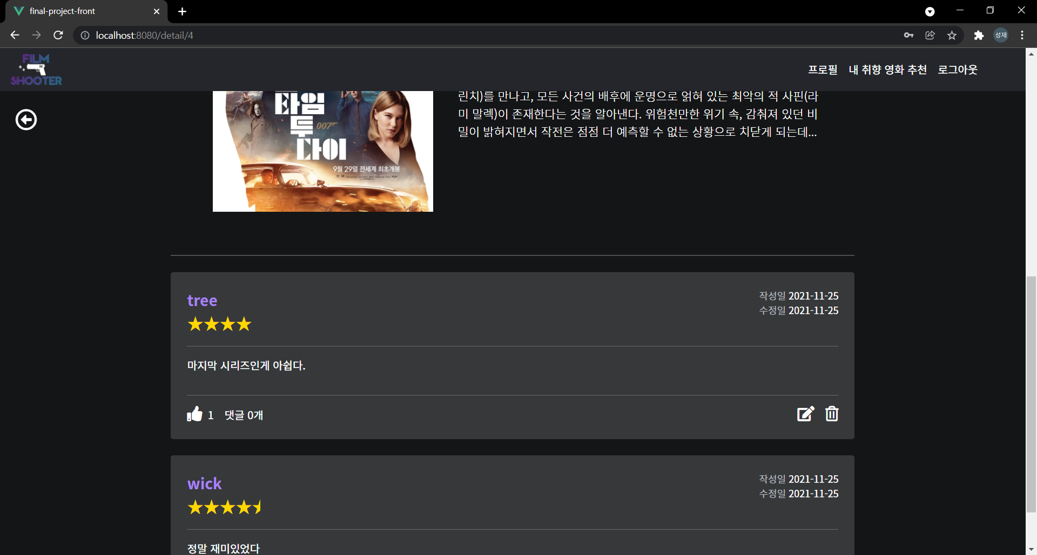
Review page
V 리뷰와 평점 정보
V 수정, 삭제 버튼

Slide 13
영화 추천 알고리즘
추천 페이지
로그인한 사용자에 대해 영화 24개 추천
추천 알고리즘
사용자가 좋아요를 누른 영화와 평점을 남긴 영화들의 장르를 기반으로 추천
좋아요와 평점을 바탕으로 19개 장르들에 대한 사용자 선호도를 계산
모든 영화들의 장르와 사용자 선호도를 통해 상위 24개의 영화

Slide 14
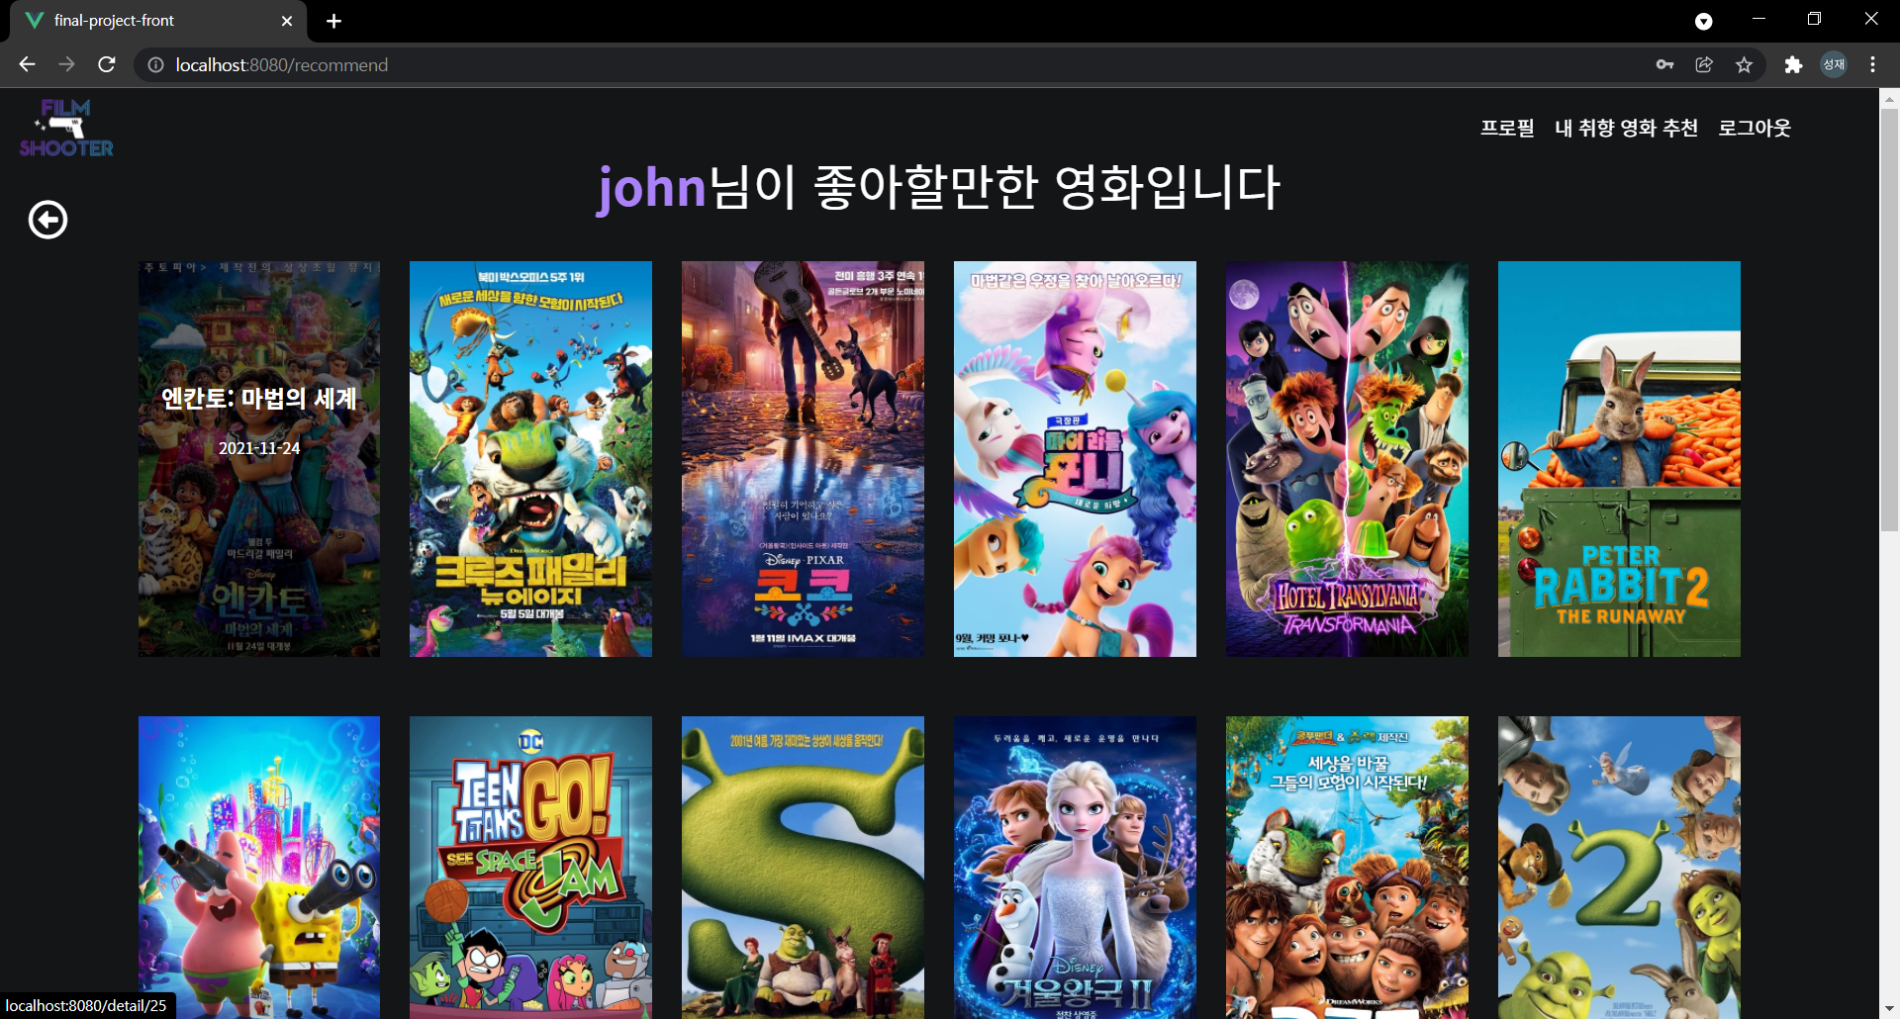
영화 추천 알고리즘
V 추천 영화 24개
V 포스터 마우스 호버 시
제목과 개봉일

Slide 15
프로필 페이지
총 5개의 카드로 구성
1. 닉네임, 프로필 메시지, 좋아하는 장르
2. 통계, 평가한 영화 수, 좋아요 누른 영화 수, 별점 평균 제공
3. 높은 평점을 준 영화
4. 좋아요 누른 영화
5. 사용자가 쓴 리뷰

Slide 16
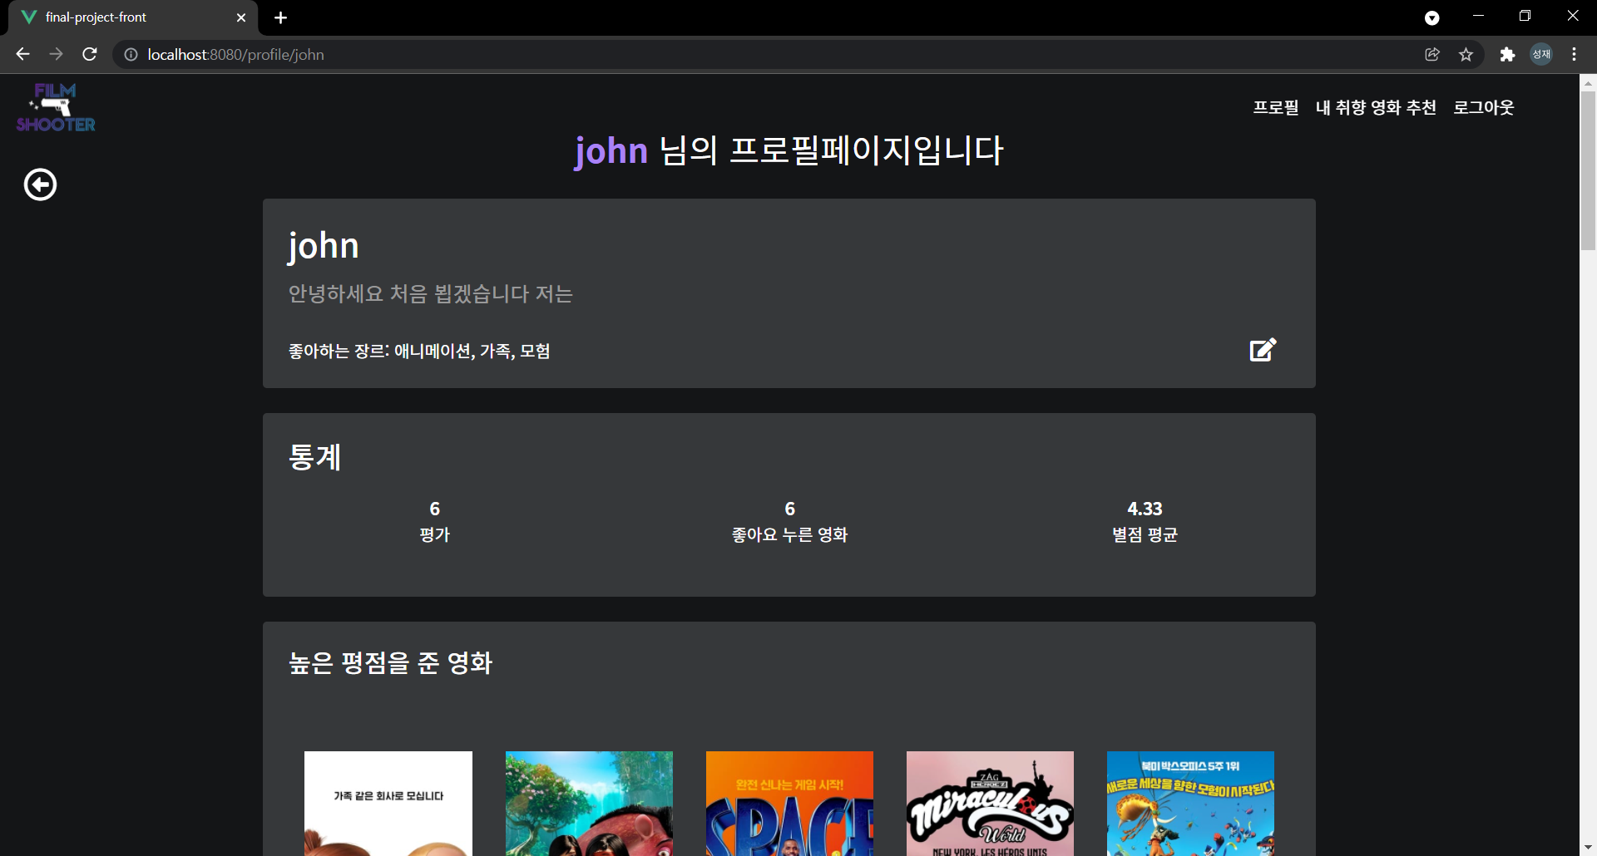
프로필 페이지

Slide 17
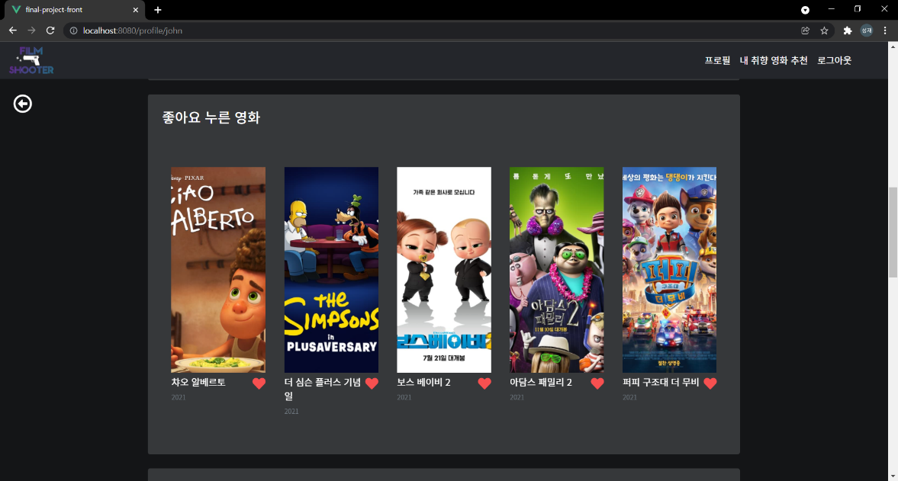
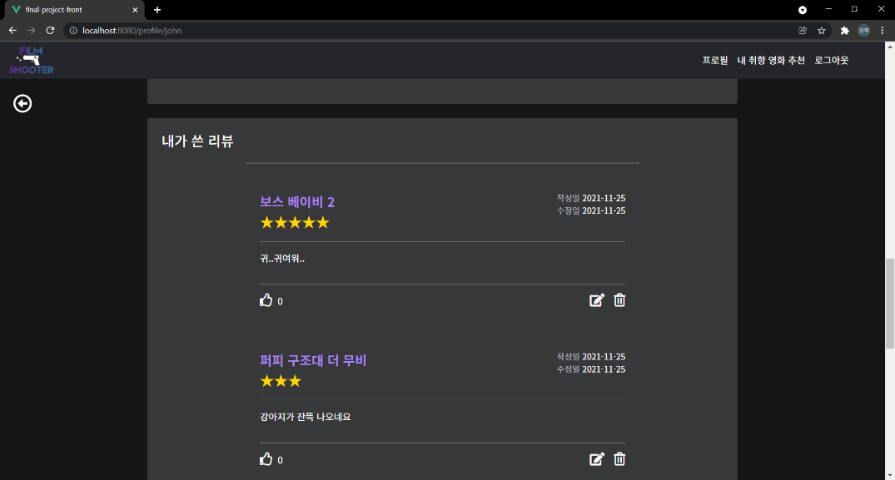
프로필 페이지

Slide 18
보완할 점
추천 알고리즘 개선
소셜 인증
비밀번호 변경
영화 검색 기능
배우, 감독 데이터
메인 페이지 영화 태그별 구성
장르별
인기 영화
최신 영화 등

Slide 19
감사합니다 ☺

